Slide 1
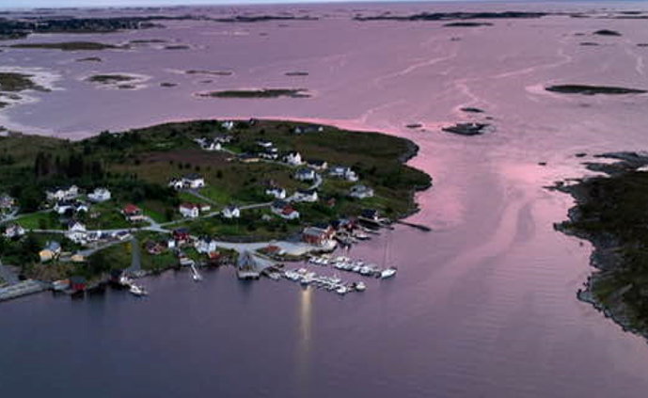
Felles budsjettmøte
kommunedirektørens forslag til handlingsplan og økonomiplan
2024 - 2027
7 november 2023

Slide 2
Budsjettmøte
Innkalte:
Kommunestyret
Livsløpsutvalget
Teknikk - og miljøutvalget
Administrasjonsutvalget
Kontrollutvalget v/ leder
Eldrerådet
Råd for personer med nedsatt funksjonsnedsettelse
Ungdomsrådet
Inviterte
Kommunestyrets varamedlemmer
Kirken
Smøla Nærings- og kultursenter KF
Enhetsledere
Prosjektleder investering
Hovedtillitsvalgte
Hovedverneombud

Slide 3
tidsplan
19. sept. Budsjettverksted
2. oktober Frist enhetsledere forslag handlingsplan og økonomiplan
6. oktober Statsbudsjett
7. november Felles budsjettmøte – kommunedirektørens forslag legges fram
15. november Behandling eldreråd, Råd for personer med funksjonsnedsettelser, ungdomsråd (drøftingssak)
16. november Hovedutvalg (drøftingssak)
21. november Behandling administrasjonsutvalg (drøftingssak)
Behandling Formannskap
28. november Behandling Formannskap
14. desember Behandling kommunestyret

Slide 4
Råd og utvalg
Eldreråd: eldreperspektivet
Ungdomsråd: barn- og ungdomsperspektivet
Råd for personer med funksjonsnedsettelse: perspektivet til personer med funksjonsnedsettelse
Administrasjonsutvalget: ansatteperspektivet
FSK – direkte
stab/støtte – 10
PUS – 12
Næring, kultur, kirke
Teknikk og Miljøutvalget:
Tekniske tjenester, vakt og beredskap – 41
Bygg og forvaltning – 42
Livsløpsutvalget:
Barnehage – 21
Barneskole – 22
Ungdomsskole – 23
NAV – 30
Helse – 31
Aktivitet og boveiledning – 32
Serviceavdelinga – 34
Sykehjem og hjemmetj. – 35
Barnevern - 36

Slide 5
grunnlag – side 8
Følgende dokumenter danner grunnlag for handlingsplan og økonomiplan:
Handlingsplan og økonomiplan 2023– 2026
Årsmelding 2022
Kommunens økonomireglement (vedtatt i k-sak 0059/16 – 29.09.16)
Finansielle måltall - Smøla kommune (vedtatt i k-sak 12/21 - 17.06.2021)
Basiskorrigerte rammer (konsekvensjustert budsjett)
Politiske vedtak med føringer for ØP
Kommuneproposisjonen 2024 – Prop. nr 110 S
Statsbudsjettet 2024 – Prop. Nr 1S
Nasjonalbudsjettet 2024 - Meld. St. 1
KS prognosemodell for rammetilskudd og skatt oppdatert 10.10.2023

Slide 6
Kommuneplan – samfunnsdelen (side 4 – 7) – Mål og strategier

Slide 7
Handlingsplan og økonomiplan 2024 – 2027 - struktur
Innhold:
Generelle forutsetninger (s 4-7)
Økonomiske forutsetninger (s 8-18)
Utviklingstrekk og prioriteringer (s 20 – 30)
Vedtaksform og struktur (s 32)
Ansvar – enheter (s 33 – 75)
Kirken (s 76)
Budsjettskjema og vedlegg (76)

Slide 8
Administrativ organisering

Slide 9
Vedtaksstruktur

Slide 10
Tiltak
Tiltak er inndelt i investering (I), drift (D), planer og internkontroll
Strateginummer viser til strategier i kommuneplan – samfunnsdelen (generelle forutsetninger)
Tiltak som har økonomisk konsekvens er ført opp med tall i hele tusen
(-) foran tall = besparelser (reduserte utgifter eller økte inntekter)
Tiltak som ikke gir økonomiske konsekvenser er beskrevet og markert med x i år det skal gjennomføres.

Slide 11
2023 – status - Smøla
Innbyggertall 01.01.2023: 2158 (+38) Andre kvartal 2023: 2152
Næringslivet går godt – skatteinngang i hht budsjett
Svært lav arbeidsledighet, mangel på folk og kompetanse
Havbruksfond avklart
Særavgift vindkraft avklart
Forholdsvis høyt rentenivå
Høg pris og lønnsvekst

Slide 12
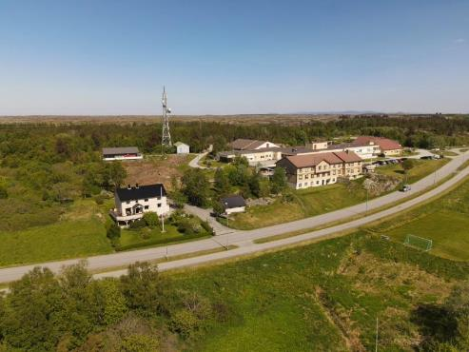
Prognoser:
Det blir født færre barn
Flere eldre og eldre lever stadig lengre.
- generell trend
- ikke bare for Smøla, men «dårligere» prognoser for distriktskommuner en bykommuner
Dreining bruken av kommunale midler fra oppvekstsektoren til helse og omsorg? – ikke bare lett!
Fokus på bærekraft og klima

Slide 13
2023 – status drift – 1. tertial

Slide 14
Finansiering tilføringer 1. tertial

Slide 15
2023 – status drift 2. tertial
Stort merforbruk i enhetene samlet
Flere enheter med merforbruk sammenlignet med 2022
Merforbruk forventes i stor grad å vedvare i 2024

Slide 16
Status drift - Vedtak Økonomirapport 2. tertial 2023

Slide 17
Finansiering tilføringer 2. tertial

Slide 18
2023 – status investeringer
Investeringer ferdigstilt:
Vikan havneområde fase 1
Brannstasjon
Omsorgsboliger Hopen
Investeringer pågående:
Bredbånd – ferdigstilles 2024
Vikan havneområde – infrastruktur. Forprosjekt fase 2
Kjøkken Smøla sykehjem – ferdigstilt vinter 2024
Omsorgsboliger Straumen
Barnehager – Brattvær
Ombygging Smøla rådhus (politiet)
Helseplattformen - 2024

Slide 19
2023 – forprosjekt investeringer
Smøla helsesenter – ombygging 2. etg.
Gurisentret – videreføring mulighetsstudie, investerings og utviklingsprosjekt

Slide 20
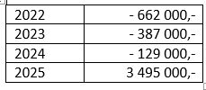
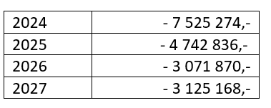
status ramme 2024 – 2027 (3.17)
Prognoser for 2024 viser at Smøla kommer positivt ut (7,1 %) i forhold til frie inntekter (skatt og ramme
Konsekvensjustert budsjett/økonomiplan viser:
Tall før nye tiltak, inkludert renter/avdrag nye låneopptak.
Tilsvarende tall
2022 og 2023

Slide 21
status ramme 2024 – 2027 (3.17)
Endring fra 2024 skyldes i hovedsak følgende forhold:
Lønns- og prisvekst, 4,3 % (- 14 mill inkl avsatt lønnspott kr 4,8 mill)
Utløp av avtale drift av ambulansebåttjeneste (-3,3 mill)
Økte rente (4 mill) og avdragsutgifter (2 mill) (- 6 mill). Økt rente og utløp fastrenteavtaler.
Endring fra 2025 skyldes innfrielse av lån i kommunalbanken fra 2010.

Slide 22
anslag deflator 2024 – side 11

Slide 23
Gebyr 2024 – 2027 – side 10

Slide 24
gjeldsutvikling – side 17

Slide 25
Avsetninger fond – side 13

Slide 26
Avsatte midler disposisjonsfond 2021 – 2028 (2.9)
2021 11,7 mill (havbruksfond)
2022 30,9 mill (havbruksfond)
2023 26,6 mill (havbruksfond 25,3 mill + produksjonsavgift vindkraft 1,3 mill)
2024 55,5 mill (havbruksfond 50,3 mill + produksjonsavgift vindkraft 5,2mill)
2025 31,0 mill (havbruksfond 25,0 mill + produksjonsavgift vindkraft 6 mill)
2026 60,7 mill (havbruksfond 54,7 mill + produksjonsavgift vindkraft 6 mill)
2027 32,6 mill (havbruksfond 26,6 mill + produksjonsavgift vindkraft 6 mill)
2028 61,2 mill (havbruksfond 55,2 mill + produksjonsavgift vindkraft 6 mill)

Slide 27
Havbruksfondet (2.7) – side 13
Smøla kommunes Havbruksfond er pr. 31.12.2022 på
kr 19 383 000,- jfr årsmelding 2022.
I handlingsplan- og økonomiplan 2024 – 2027 er ved vedtatt å bruke kr 11 944 000,- av havbruksfondsmidler (MTB) tiltak/drift i 2024. Finansiering av/tilskudd til SNK KF, kr 4 130 000,- inngår i dette.
I tillegg er kr 11 875 000,- av havbruksfondsmidler (produksjonsavgift) lagt inn i ordinær drift, dvs stillinger/lønn.

Slide 28
Havbruksfondet (2.7) – side 13
Utbetaling 2023: kr 25,3 mill

Slide 29
Særavgift på landbasert vindkraft (2.8) – side 16
I 2023 har Smøla kommune fått utbetalt kr 1,3 mill i særavgift.
Fra 2024, med utbetaling 2025 foreslår regjeringen at særavgiften på vindkraft skal være 2,3 øre pr. kWh.
Forventet utbetaling for Smøla kommune i 2024, for produksjon i 2023 er kr 5,2 mill. forventet utbetaling i 2025 for produksjon i 2024 er kr 6 mill.

Slide 30
Prinsipper som ligger til grunn for kommunedirektørens forslag
Utvikling av Smølasamfunnet: måloppnåelse i hht kommuneplanens samfunnsdel
Gode tjenester for innbyggere og næringsliv
Forsvarlig og realistisk plan og budsjett
Utvikling av Nordmøre – bidra i interkommunale samarbeid og prosjekter

Slide 31
realistisk plan og budsjett
Finansiering av ubalanse konsekvensjustert budsjett og nye tiltak fra 2024 kan gjennomføres ved:
Reduksjon av drift – rammer til enheter, kommunalt foretak og/eller kirken
Utsettelse av investeringstiltak/reduksjon renter og avdrag
Økt bruk av disposisjonsfond eller ubundet investeringsfond
Økte inntekter
Med utgangspunkt konsekvensjustert budsjett:
- vudere forslag nye tiltak drift
- vurdere endringer i drift
- vurdere kutt/nedtrekk i drift
- vurdere investeringer i planperioden – investeringer i plan/nye investeringer
- vurderer fondsbruk

Slide 32
Bruk av disposisjonsfond samlet 2024
Bruk av disposisjonsfond samlet: kr 48 165 000,-
Økt bruk av havbruksfond, produksjonsavgift tilsvarende kr. 18,1 mill. i 2024 (100%)
Bruk av havbruksfond MTB og rentereguleringsfond – kr 23 435 000,- i 2024
Bruk av disposisjonsfond (IMDI) tilsvarende kr 1 430 000,- i 2024
Bruk av særavgift på vindkraft, kr 5,2 mill i 2024 (100%)

Slide 33
Fondsbruk - hovedposter
Negativt konsekvensjustert budsjett 7,5 mill
Videreføring fondsbruk – konsekvensjustert budsjett 11 mill
Nye tiltak og saldering:
- Kapitalkostnader nye låneopptak 2024 2,3 mill
- Helseplattformen (kun 2024) 4,4 mill
- Styrking ramme, stillinger og driftstiltak enheter 23 mill

Slide 34
Prinsipper som ligger til grunn for kommunedirektørens forslag - drift
Organisasjon tilpasset de oppgaver som skal løses – omstilling og endring
Beholde lovpålagte tjenester – oppvekst, helse og omsorg, teknisk etc.
Redusere merforbruk helse og omsorg og aktivitet og boveiledning
Beholde/fullføre en del driftstiltak

Slide 35
drift – organisering av tjenester
2023 :
- Vedtak organisering av nærings- og kulturarbeidet
- Vedtak NAV og barnevern
- Vedtak ny enhet helse fra 2024
Kommunedirektøren anbefaler ingen konkrete større endringer i organiseringer av enheter eller avdelinger i 2024, men optimal organisering av tjenester må alltid være et fokusområde.

Slide 36
drift - tjenester
Rammer for budsjett 2024 gir i utgangspunktet grad rom for tilføringer av stillinger og/eller nye tjenester
Mange enheter er likevel tilført stillinger i 2024 gjennom økt ramme:
Som en konsekvens av stort merforbruk som er vurdert vil vedvare (aktivitet og boveiledning og sykehjem og hjemmetjenester) pga økt behov for tjenester
Som en konsekvens av økt behov for tjenester grunnet bl.a. bosetting av flyktninger (barnehage, NAV, helse)
For å beholde kompetanse (helse)
Der stillingsressurs forventes å gi «besparelse» ved å unngå kjøp av tjenester (tekniske tjenester)
Tidsavgrensede prosjekt igangsatt i 2023 videreføres (helse, skole)

Slide 37
drift – reduksjon tjenester
Reduksjon drift ikke lovpålagte tjenester:
Reduksjon ramme enheter (enhet 10 – 12 – 42) Smøla kommune tilsvarende kr 500 000,-
Reduksjon ramme Smøla nærings- og kultursenter KF tilsvarende kr 500 000,-
Reduksjon av rammer for alle enheter må vurderes første halvår 2024 – administrativ og politisk prosess.
Grunnlag for reduksjon fra senest 2025.

Slide 38
Drift - tjenester
Alle enheter må tilpasse tjenestenivået innenfor vedtatte driftsrammer: Åpningstider, servicenivå, omfang, forsvarlighetsnivå, og ikke- lovpålagte oppgaver må vurderes.
For å sikre forutsigbarhet, stabilitet og utvikling av tjenestene og for å få gjennomført vedtatte investeringsprosjekter er det nødvendig å foreta strenge prioriteringer.

Slide 39
Prinsipper som ligger til grunn for kommunedirektørens forslag - investering
Fokus på å holde framdriftsplan og fullføre igangsatte prosjekt.
Prioritert:
Omsorgsboliger Straumen
Barnehager
Helseplattformen
Kostnadsoverslag oppdatert

Slide 40
Finansielle måltall
Smøla kommunestyres vedtak:
Netto driftsresultat i prosent av driftsinntektene skal være på minimum 1,75 %
Generelt disposisjonsfond skal være på minimum kr 20 mill
Smøla kommune skal ha et eget rentereguleringsfond minimum tilsvarende det beløp som ble avsatt i 2020, 5 mill.
Havbruksfondet skal være på minimum kr 20 mill
Investeringsfond skal være på kr 10 mill
Egenkapitalkrav sett i forhold til årlige brutto investeringer skal være lik landsgjennomsnittet, 35 %.
Langsiktig lånegjeld eks pensjonsforpliktelser i prosent av brutto driftsinntektene skal ikke overstige 100 %

Slide 41
Bruk av havbruksfond – prinsipper lagt til grunn (side 15)
I sak om finansielle måltall anbefaler kommunedirektøren at framtidige utbetalinger fra MTV vekst (vekst i maksimalt tillatte biomasse) fortsatt ikke skal brukes til ordinære driftstiltak jfr vedtatt kommuneplan, samfunnsdelen: "Midler fra Havbruksfondet er ikke tenkt brukt til ordinære driftsoppgaver, men til infrastrukturtiltak, næringsutvikling, investeringstiltak, vedlikeholdstiltak, engangstiltak drift og som buffer avsatt av likviditetsgrunner".
"Kommunedirektøren vurderer videre i saken at en andel av de årlige utbetalingene fra produksjonsavgift kan brukes til ordinære driftstiltak fra 2022. Kommunedirektøren anbefaler at inntil 50 % av årlig produksjonsavgift kan legges inn i ordinær drift. Dette er også signalisert politisk."

Slide 42
kommunedirektørens forslag – bruk av fond
2023:
Betydelig mindre planlagt fondsbruk i 2023 enn i 2022, betydelig mer uplanlagt fondsbruk i 2023 enn i 2022, jfr. 2 tertialrapport.
2024 – 2027:
Betydelig planlagt fondsbruk i 2024 – 2027 for å legge fram et realistisk budsjett i balanse:
2024:
Økt andel havbruksfond - produksjonsavgift i drift/stillinger (100 % - 18 mill)
Havbruksfond MTB i ordinær drift – 23,4 mill
Særavgift vindkraft tilført drift – 5,2 mill (100 %)
Disposisjonsfond IMDI – 1,4 mill

Slide 43
Havbruksfond 2024 produksjonsavgift – side 15

Slide 44
Særavgift vindkraft (2.8) – side 16

Slide 45
havbruksfond 2024 (side 15)

Slide 46
havbruksfond 2024 - fornying og utvikling kommunale tjenester (side 15)

Slide 47
investeringer 2024 - 2027
2024 Nytt kjøkken Smøla sykehjem (ferdig januar)
2024 Ombygging Smøla rådhus (politiet)
2024 – 2025 Omsorgsboliger Straumen
2024 – 2026 Barnehager (Brattvær, Innsmøla)
2024 Bredbånd (drift) - ferdigstilles
2024 – 2025 Helseplattformen
Tidligst 2025: - Vikan Havneutvikling fase 2 - Ombygging 2. etg. Smøla helsesenter - Gurisentret

Slide 48
investeringer – Vikan havneutvikling (ansvar 10)

Slide 49
investering – omsorgsboliger straumen (ansvar 35) side 60

Slide 50
investering – barnehager (ansvar 21) side 44

Slide 51
helseplattformen

Slide 52
Kommuneplan – samfunnsdelen - mål og strategier hva skal prioriteres?
Ta vare på Smøla - Miljømessig bærekraft
Smøla vil ta vare på naturressurser og kulturlandskap ved å kombinere bruk og vern
Smøla vil fortsatt være vertskommune for produksjon og bruk av alternativ energi
Smøla vil ha mindre utslipp og forsøpling fra innbyggere og næringsliv
Smøla vil ta vare på miljøet og bidra til redusert klimagassutslipp
Gode hverdagsliv – Sosial bærekraft
Smøla vil gi barn og unge et godt utgangspunkt for å mestre hverdagen
Smøla vil ha aktive innbyggere som klarer seg best mulig gjennom livet
Smøla vil ha levende bygder som gir bolyst og et godt nærmiljø
Smøla skal være en trygg og sikker kommune.
Blå og grønn vekst – økonomisk bærekraft
Smøla vil ha et mangfoldig næringsliv med god tilgang på arbeidsplasser
Smøla vil ha gode samferdselsløsninger
Smøla vil ha stabil og sikker leveranse av strøm, høyhastighetsbredbånd og mobilnettløsninger
Smøla vil være en attraktiv bo- og tilflyttingskommune
Samarbeid for å nå målene
Samarbeid internt i kommuneorganisasjonen
Samarbeid med andre kommuner, regionale og statlige organ
Samarbeid med sivilsamfunnet

Slide 53
10 stab støtte
Store bygge- og anleggsprosjekt under planlegging og gjennomføring
Smøla havn og industripark: - kaiprosjekt KNH IKS - fase 2 tidligst 2025, men avklaringer vann, strøm etc
Ny avtaleperiode ambulansebåt
Ny leieavtale politiet – oppgradering av lokaler
Revidering planer i hht planstrategi
Beredskap
Interkommunalt samarbeid, Samarbeid med regionale og statlige myndigheter
Utredning svømmehall/plankomite 2027
Rekruttering: rekrutteringtilskudd og videreføring rekrutteringsprosjekt
Sentrumsutvikling - sentrumsforening

Slide 54
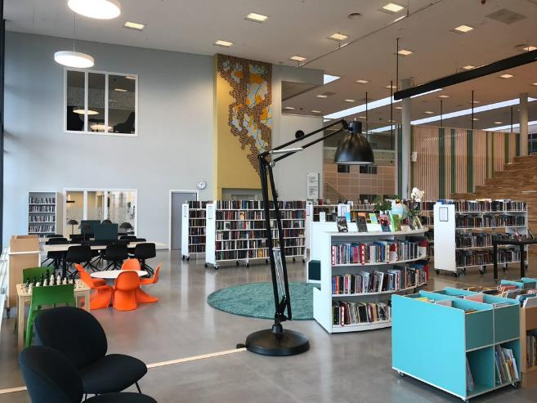
12 publikumssenter
Avlevering uordnet planarkiv til IKA Møre og Romsdal
Nytt biblioteksystem
IKT – fellesprosjekt IKT Orkide
IKT/datautstyr - lokalt
BUA

Slide 55
21 barnehage
Ny Brattvær barnehage
Ny Innsmøla barnehage
Utredning/forprosjekt Veiholmen og Nordsmøla barnehage (2025)
Økt administrasjonsressurs
Finansiering økt antall plasser fra 120 – 140
Sommerstengte barnehager (egen sak)
Felles oppvekstplan

Slide 56
barnehage

Slide 57
22 - 23 GRunnskole
Stabilt elevtall, for 2023/2024 203 (+1) elever. Økt antall elever med særskilte behov
Oppvekstreform/barnevernsreform (BTI/BTS)
Ny kompetanse i skolen: - helse- og sosialfaglige utdanninger, 2-årig prosjekt barneskole - «Kompetanseløftet for spesialpedagogikk og inkluderende praksis», 2 årig prosjekt ungdomsskole
Økt behov for kjøp av tjenester fra andre kommuner
Gratis SFO 1. og 2. klasse inntil 12 timer
Rekruttere undervisningspersonell
Kompetanse for kvalitet: etter - og videreutdanning i tråd med nasjonale krav
Felles oppvekstplan
Oppvekstnettverk Nordmøre

Slide 58
23 ungdomsskole - Kulturskole, FT og VO
Kulturskole
Høyt antall elever over lang tid
Videreutvikle tilbud
Tilbud tilpasses søkere
Godt kvalifiserte ansatte
Ungdomsklubben Stormen
Flyktningtjenesten og VO
Tilpasse tjenesten i forhold til økt antall bosatte
Antall bosatte 2022 – 37 pers.
Vedtak bosetting 2023 – 20 personer
2024: anslått 10 – 15 personer

Slide 59
30 nav
Vedtak endret organisering 11.5.2023/sak 15/23 - implementering
Sikre finansiering av boligkjøp for personer i målgrunnen for Husbanken startlån– økt låneramme
Tilføring ramme tilsvarende 50 % stilling (midlertidig)

Slide 60
31 helse
Enhet helse etableres fra 2024
Ny fastlegehjemmel fra 2024
Helseplattformen – okt. 2024
Medisinsk utstyr
Plan – beredskap og smittevern
Oppvekstreform/barnevernreform
Smøla helsesenter – kontorsituasjon og møtefasiliteter

Slide 61
32 aktivitet og boveiledning
Tilført ramme 5,2 mill
Reduksjon merforbruk
Bemanningsplan og turnus – Rådhusveien bofellesskap og Hopen Bofellesskap
Velferdsteknologi
Kjøp av tjenestebil (2023)
Tilpasninger Hopen Bofellesskap -

Slide 62
34 serviceavdelinga
Nytt kjøkken Smøla sykehjem 2024
Utstyr renhold, postkjøkken/avdelingene
Oppgradering vaskeri (vedlikeholdsplan)
Kost og ernæring – reduksjon matsvinn

Slide 63
35 sykehjem og hjemmetjenester
Nye omsorgsboliger Straumen
Tilpasninger sykehjem og hjemmetjenester
Tilføring ramme 6 mill
Reduksjon merforbruk
Bemanning – rekruttering
Heltidsprosjekt
Velferdsteknologi
Teknisk utstyr sykehjem
Dagaktivitetstilbud
Helse- og omsorgsplan

Slide 64
36 barnevern

Slide 65
41 tekniske tjenester vakt og beredskap
Oppdatert planverk innenfor alle hovedområder: - vann, avløp, kommunale bygg, utenomhusområder/grøntvedlikehold, kommunale veier
Tiltak i henhold til planer
Investerings- og driftstiltak – selvkostområde
Samarbeid med ReMidt IKS
Samarbeid med NIBR

Slide 66
41 tekniske tjenester vakt og beredskap
Investering
Etablering av normalladestasjoner
Innkjøp 4 tjenestebiler
Ambulansebåtkai Straumen
Kommunal vannforsyning Skarpnes (selvkost) - 2025
Drift
Tilføring ramme tilsvarende 60 % stilling (halvårseffekt)
Asfaltering
Vedlikehold bygg – 1 mill
Led lys kommunale bygg

Slide 67
42 bygg og forvaltning
Rask og god saksbehandling – viktig for innbyggere og næringsliv. Sikre fastsatte inntektsmål.
Egne reguleringsplaner: (Smøla sentrum - Hopen, Straumen, Edøya, Veiholmen)
Fagplaner: trafikksikkerhetsplan
Klimabudsjett og klimaregnskap
Felles kartløsning IKT Orkide

Slide 68
smøla Nærings- og kultursenter KF (ansvar 10)
Utvikling Gurisentret – Gurispelet
Rekrutteringsprosjekt
Planarbeid: - strategisk næringsplan
Vikan havneområde – næringsetableringer
Nasjonalt Vindenergisenter – organisering og utvikling
Etablering Frivilligsentral
Etablering BUA
Egen handlingsplan og forslag til budsjett

Slide 69
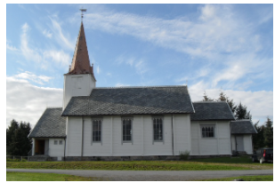
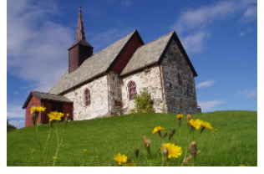
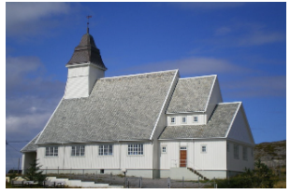
Kirken (ansvar 10)
Vedlikehold/oppgradering kirkebygg:
Hopen kirke 2024
Grøntvedlikehold gravplasser
Reparasjoner gravplasser
Eierforhold tomter kirker og gravplasser
Utrede gravplassforvaltning

Slide 70
Andre tiltak (ansvar 10)
Ingen tiltak prioritert
Oversikt vedlagt

Slide 71
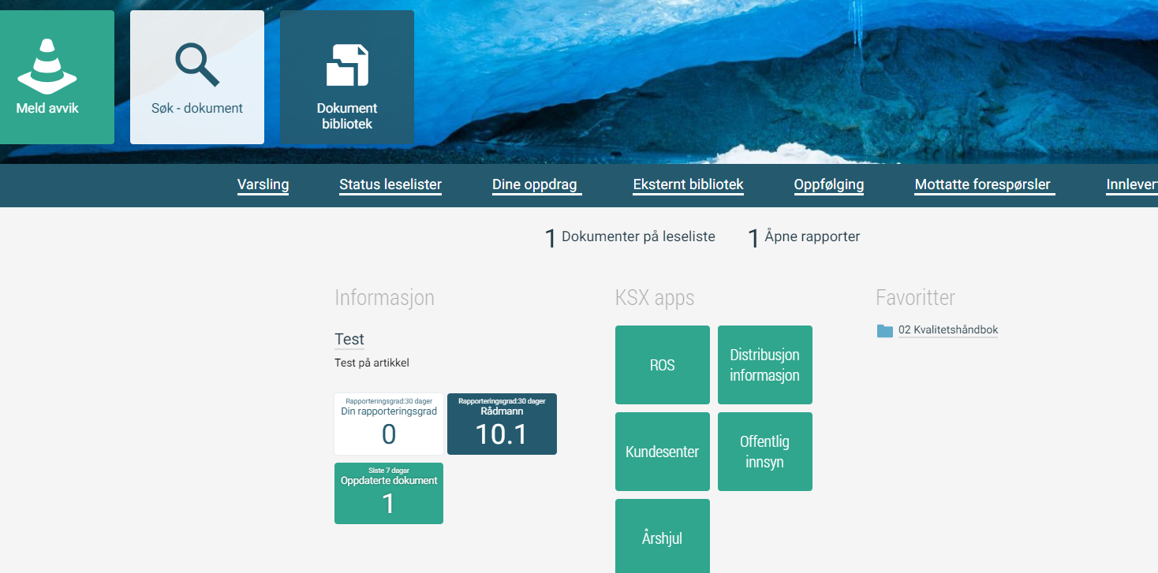
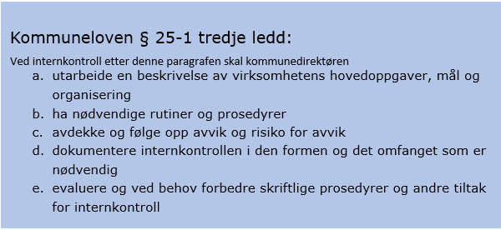
internkontroll
Tiltak alle enheter 2023:
Oppdatering av dokumentbase i Compilo

Slide 72
Tiltak som ikke er funnet rom for
Kommunalsjef teknisk, plan og næring
Sentrumsutviklingstiltak
Vedlikehold kirker og gravplasser, jfr kirkens innspill
Økt stillingsressurs kirken
Utstyr – gressklippere kirken
Utviklings- og investeringsprosjekt Gurisentret (utsatt)
Næringsfond
Ungdomsfiske
Fullfinansiering øking 120 – 140 plasser barnehage
Ung kunst og kultur
Møbler venterom Smøla helsesenter
Solenergiprosjekt kommunale bygg
Kommunal vannforsyning Skarpnes
Vedlikehold kommunale bygg – reduksjon 2023
Asfaltering kommunale veier (redusert 2024)
Strandrydding

